Slide 1
МАОУ «Гимназия №26 имени Андре Мальро»
Интегрированный урок английского языка и географии
«Моя родная республика Марий Эл.
Исчезающая красота озера «Морской глаз»
«My Native Land Mari El.
The vanishing beauty of Sea Eye Lake»
Подготовили: учитель географии
Рябова Т.М.
учитель английского языка
Анферова К.В.
Учитель английского языка
Мотовилова Е.А.
Йошкар-Ола
2023г.

Slide 2
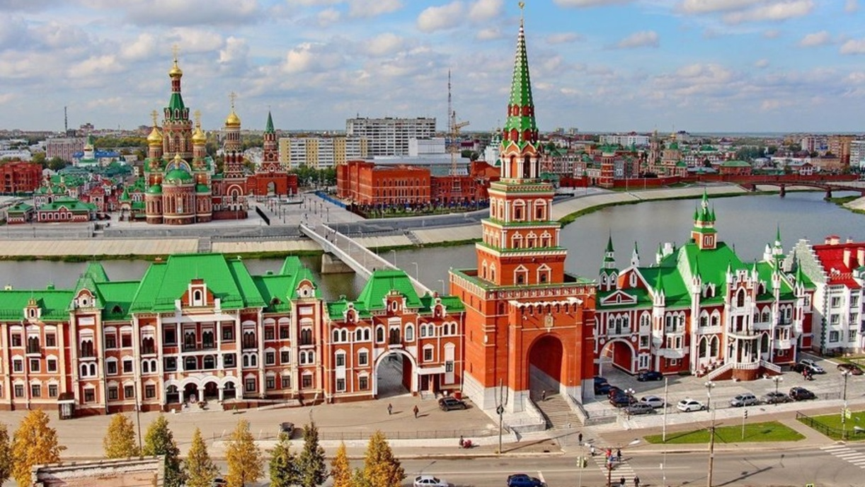
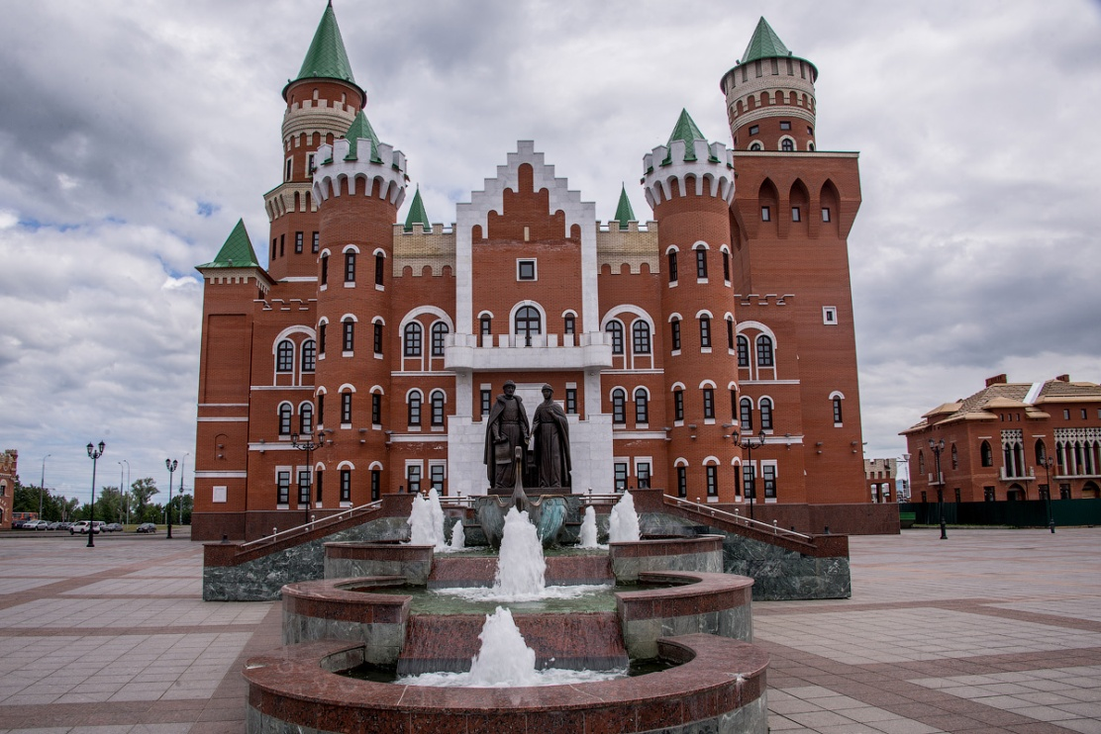
My Native land Mari El

Slide 3
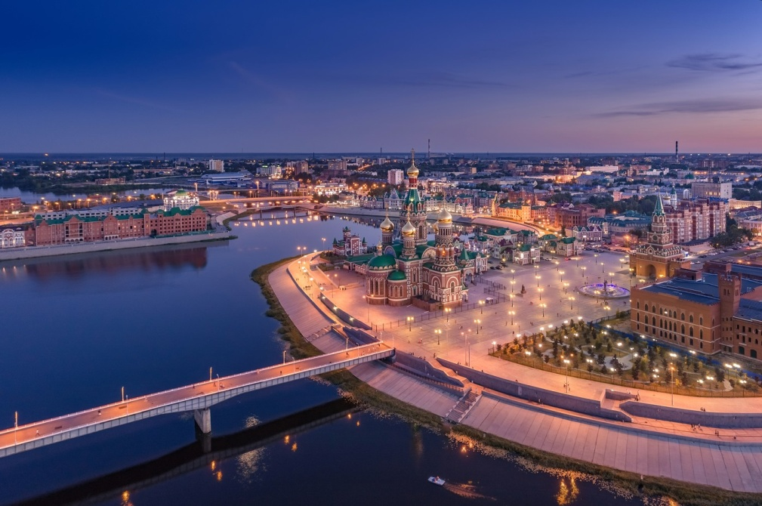
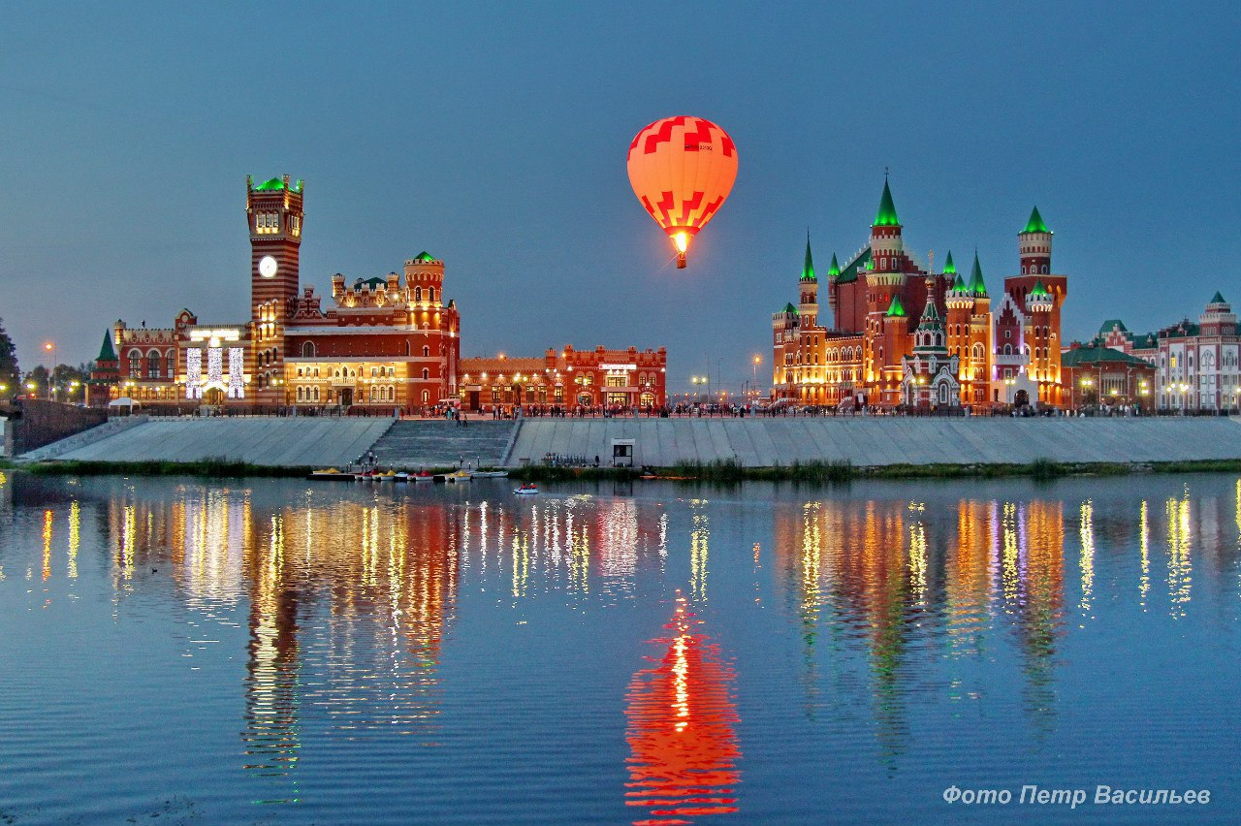
Mari El

Slide 4
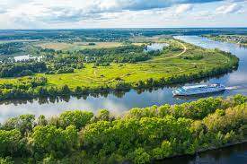
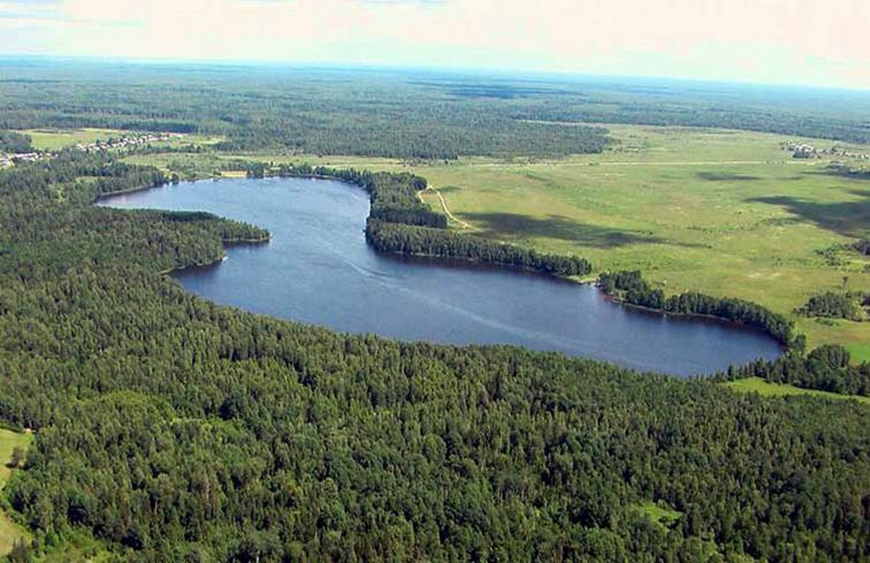
Mari EI

Slide 5
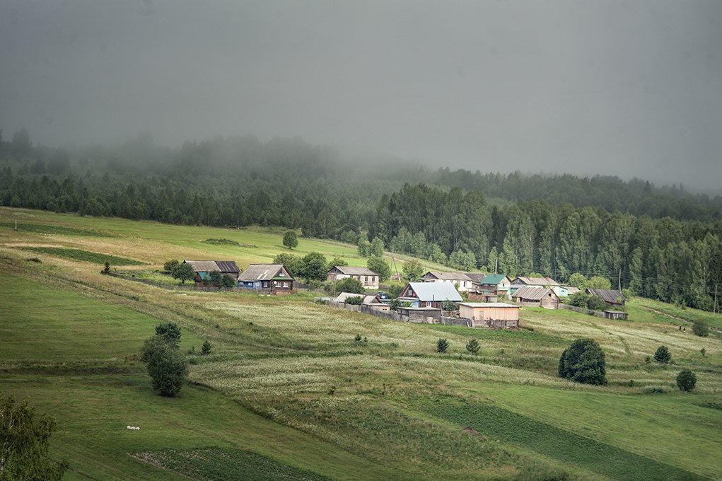
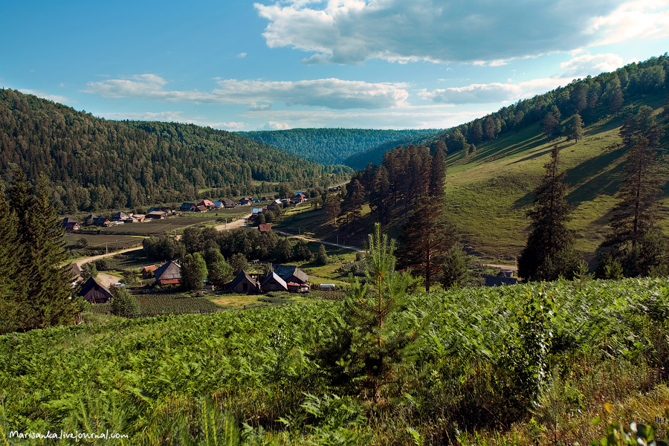
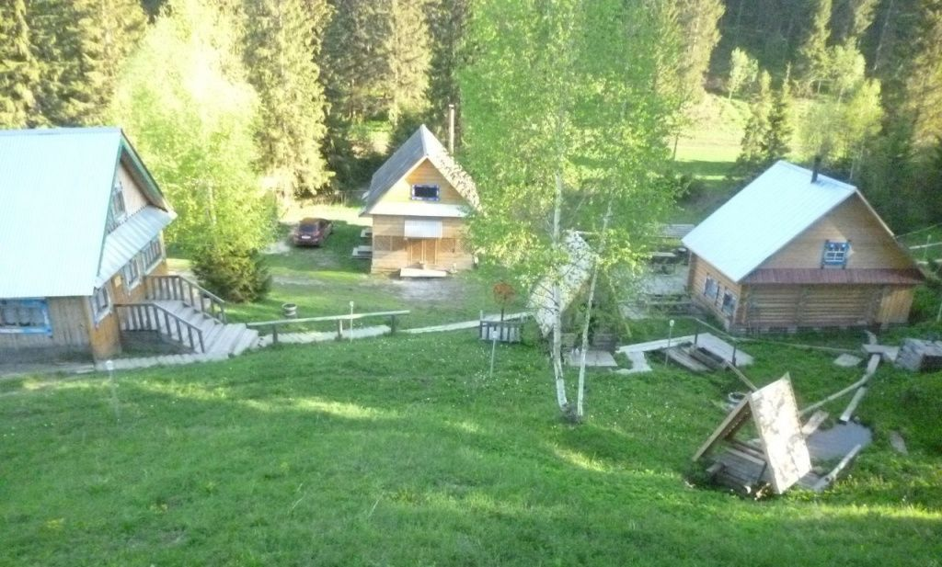
Mari Switzerland

Slide 6
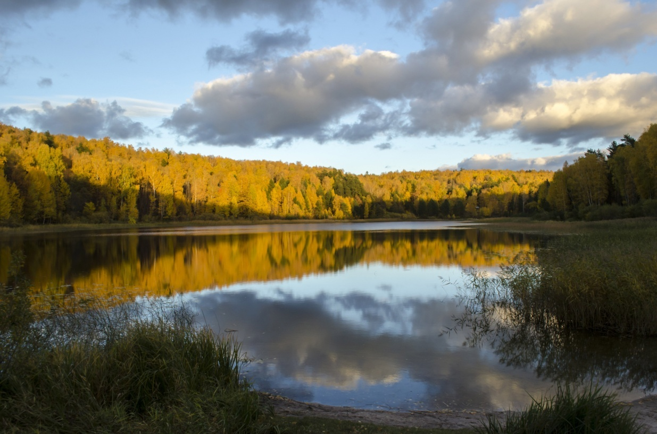
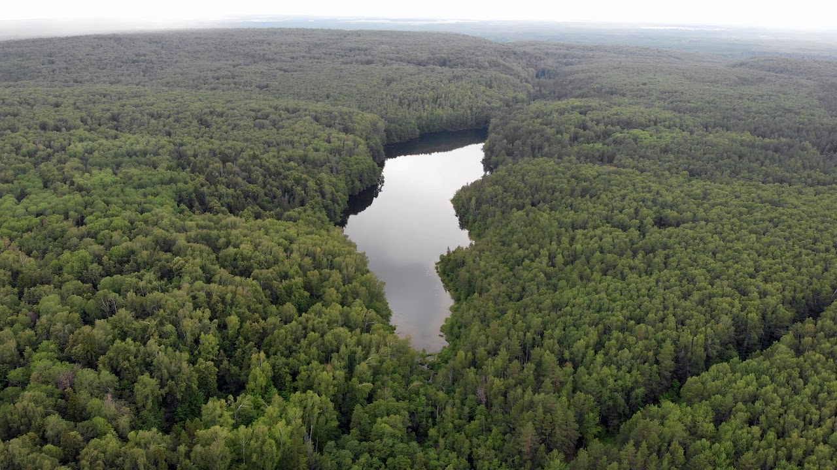
Amazing Mari Park

Slide 7
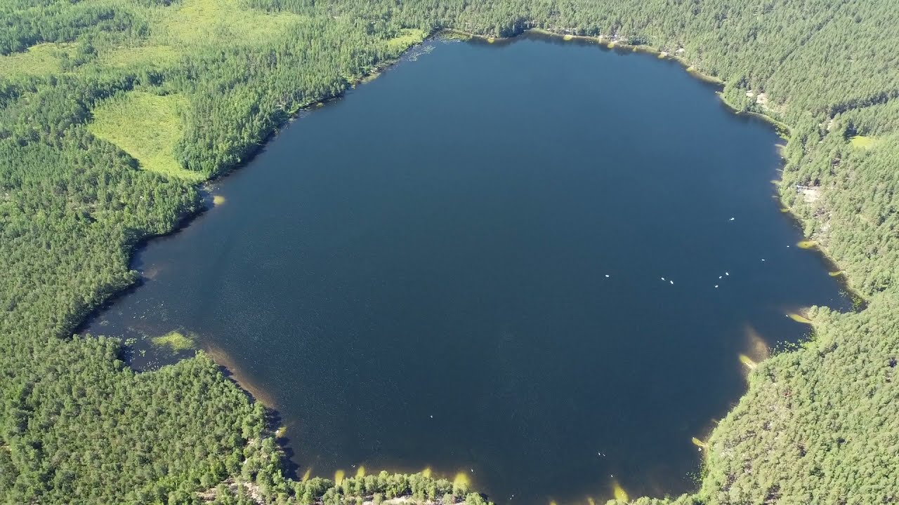
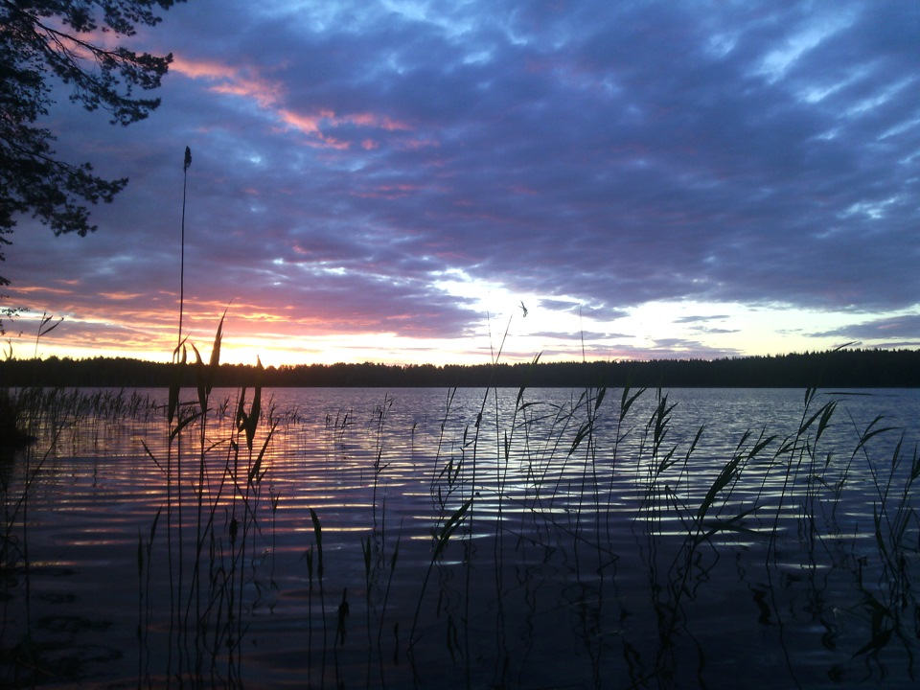
Churkan Lake

Slide 8
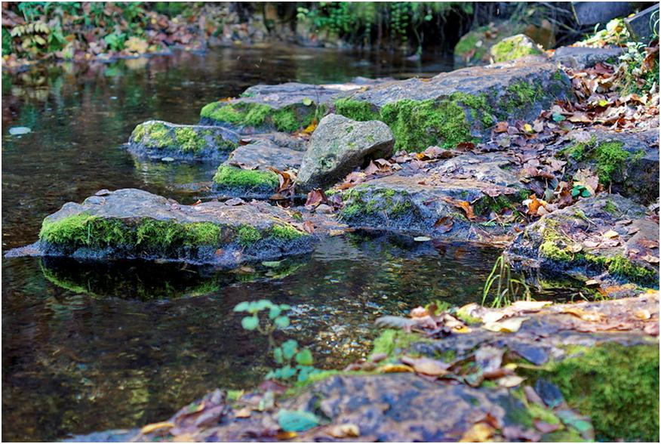
The green key spring

Slide 9
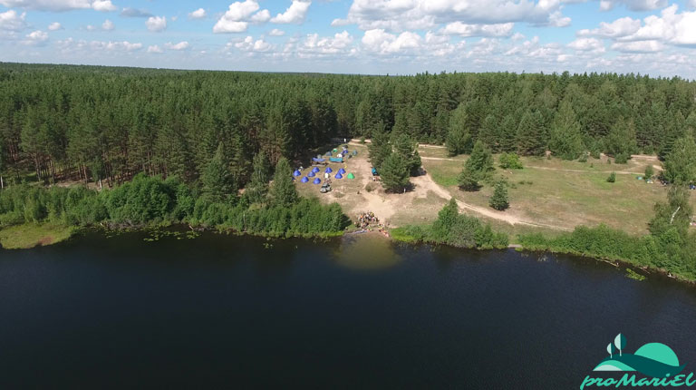
Lake Siver

Slide 10
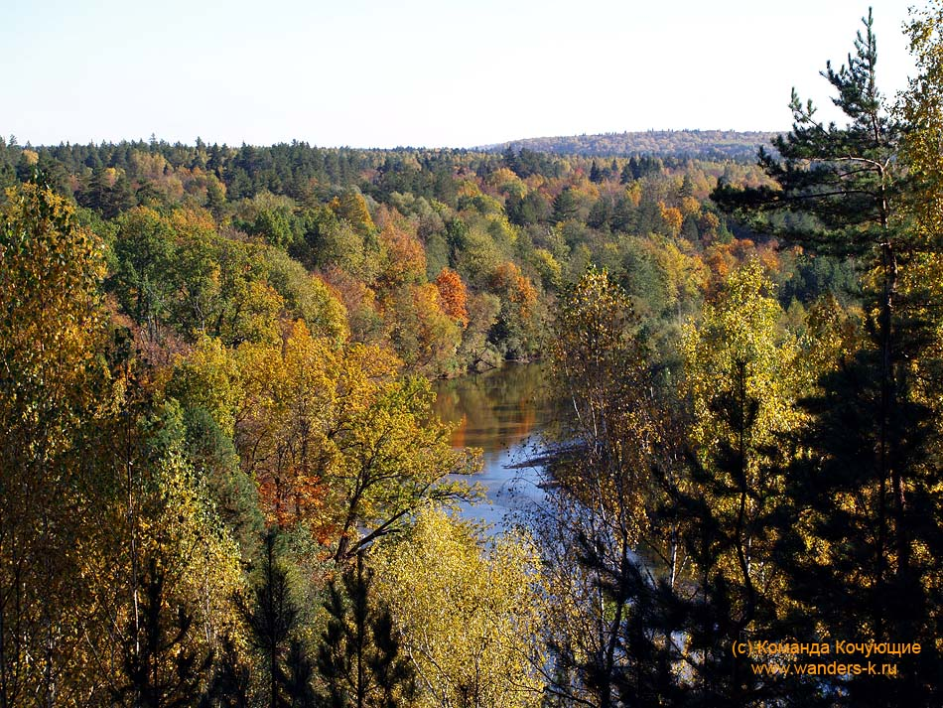
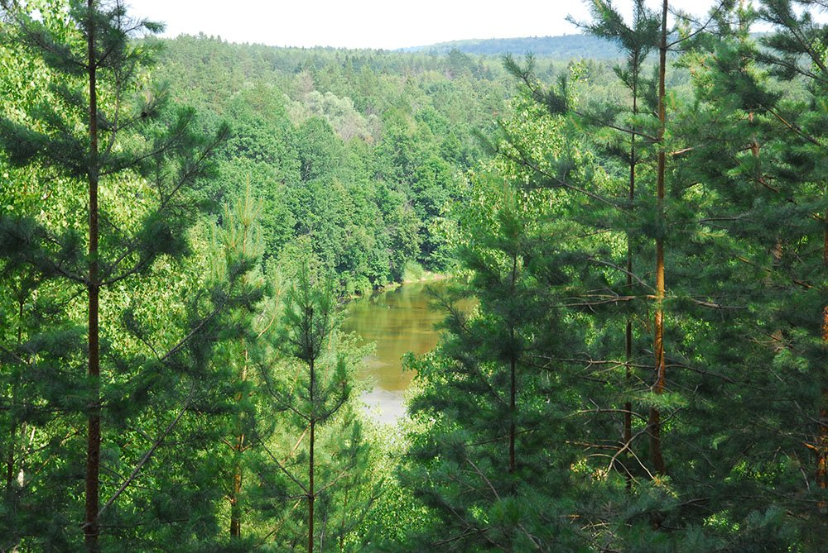
Maple Mountain

Slide 11
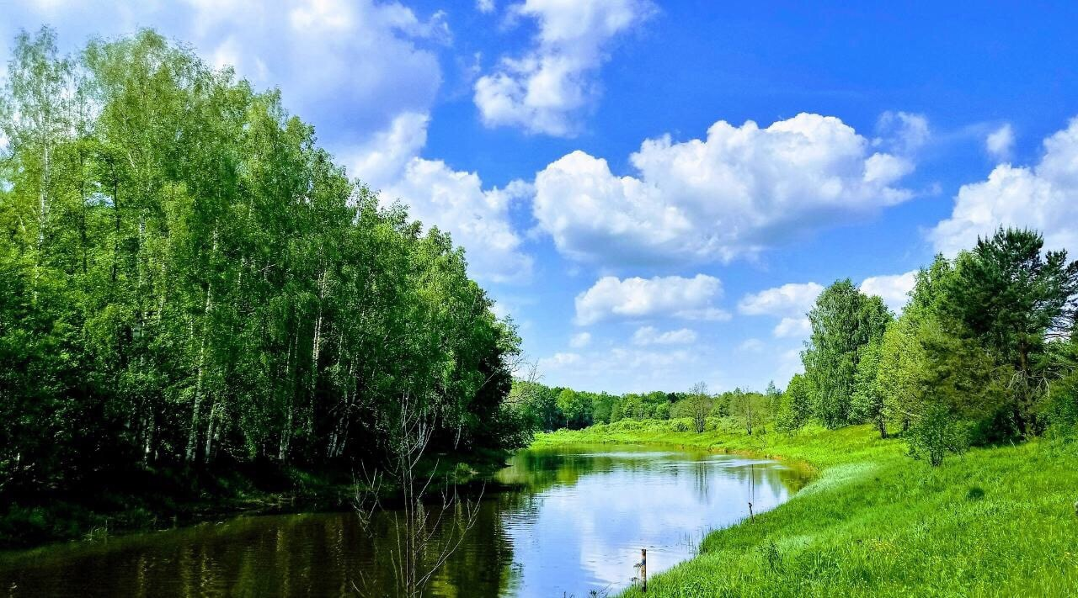
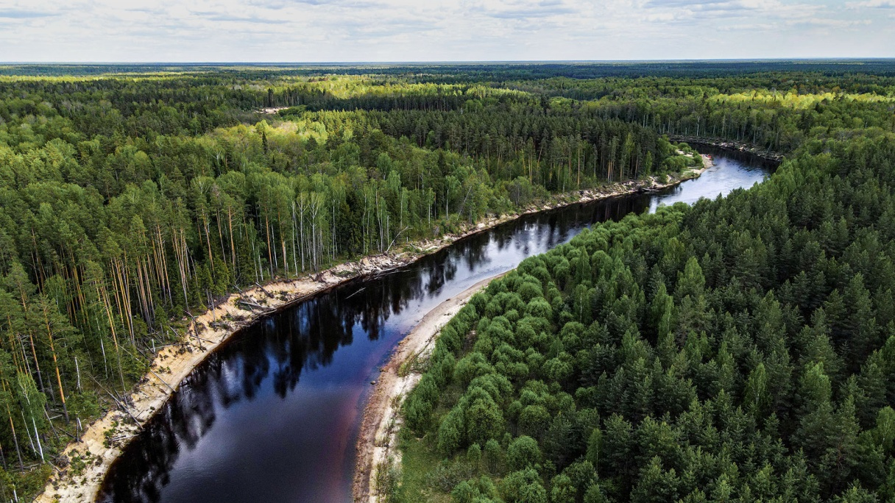
Bolshaya Kokshaga Nature Reserve

Slide 12
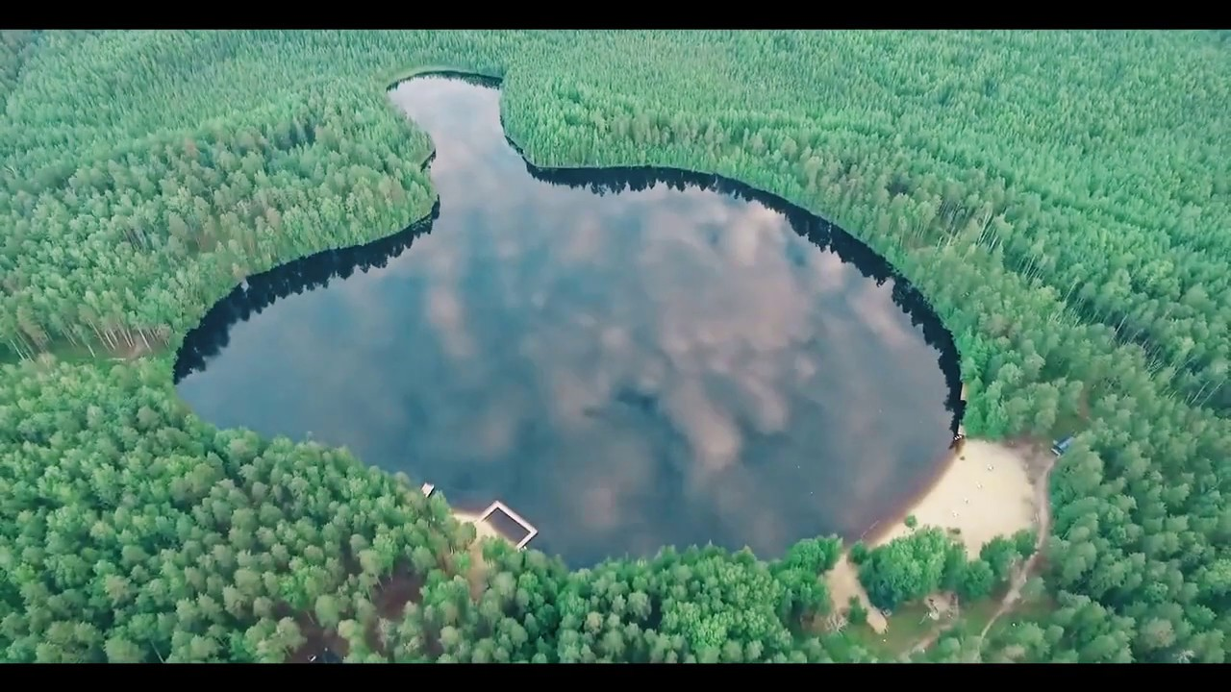
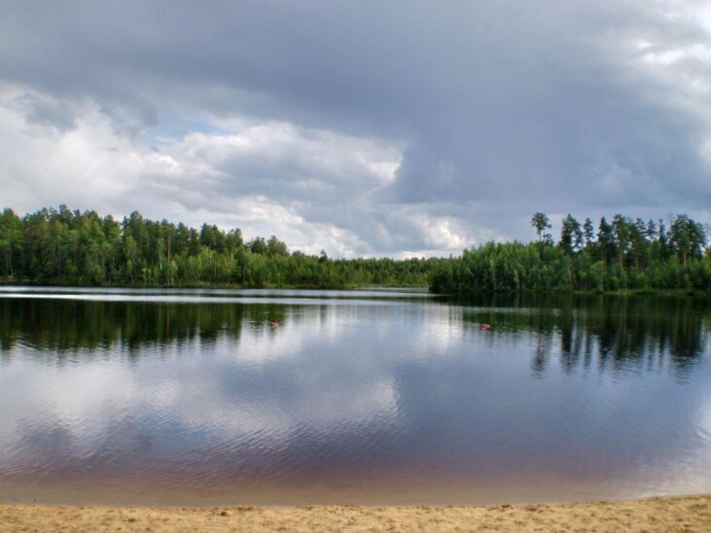
Lake Lesnaya skazka

Slide 13
Цель: формирование системы знаний, умений по изучаемой теме путем интеграции школьных предметов: английского языка и географии.
Задачи:
Обучающая:
сформировать познавательный интерес к учебным предметам;
познакомить с уникальными природными объектами Марий Эл;
сформировать лексические и грамматические навыки; умения работать с разными видами карт.
Развивающая:
развивать способность к логическому мышлению и воспроизведению изученного материала.
Воспитывающая:
- пробудить интерес к изучению родного края и привить чувство любви и гордости к малой родине.

Slide 14
Фонетическая зарядка
to occupy – занимать to border on – граничить c
to be located - быть расположенным to flow — течь (о реке)
consist of — состоять из in the east – на востоке
in the west – на западе in the south – на юге
in the north – на севере Length - протяженность
Republic - республика Region - регион
District - округ To be founded - основан

Slide 15
Географическая зарядка
На каком материке находится Марий Эл, в какой части материка? Какова ее площадь?
По административной карте определите с какими регионами граничит Марий Эл?
Отметьте их на карте флажками?

Slide 16
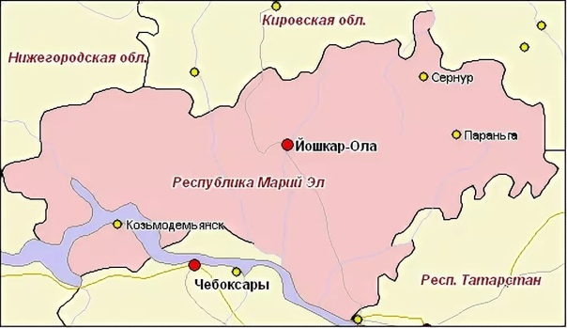

Slide 17
Fill in the table
The Republic of Mari El is located in the east of the...
The capital of the republic is...
The republic is part of the... it borders the..

Slide 18
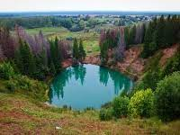
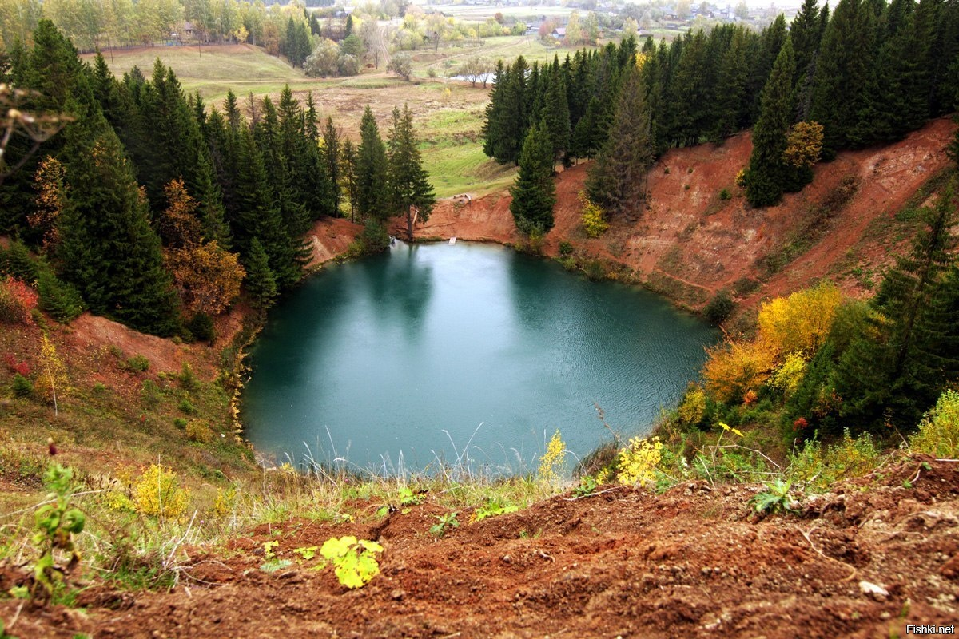
Озеро Морской глаз
(See Eye Lake)

Slide 19
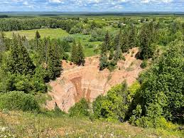

Slide 20
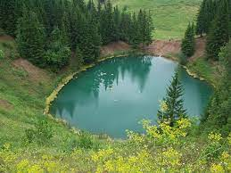

Slide 21
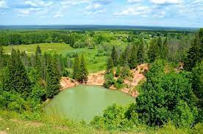

Slide 22
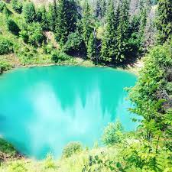

Slide 23
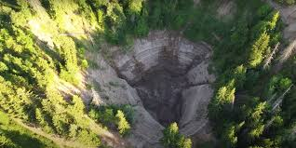

Slide 24
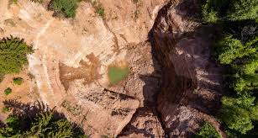

Slide 25
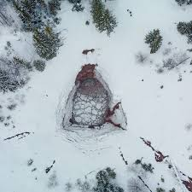

Slide 26
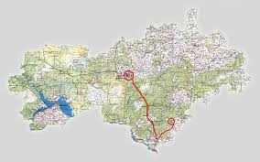

Slide 27
- Я узнал…
- Мне было интересно…
- Я научился…
- Информацию полученную на уроке я могу…
Закончи фразу:

Slide 28
Сделать буклет об уникальных местах Марий Эл
Домашнее задание:

Slide 29
Спасибо за внимание!

